Slide 1
Løsning
Kvalitetssjekk medlemsregister

Slide 2
Kvalitet og feilkilder
Medlemsnummer er ikke unikt. Betalinger registrert på feil medlem
Medlemstype satt på medlem. Bør beregnes ut fra alder
Ugyldige fødselsdato. Mangler trolig datavalidering/Date picker
Årstall frem i tid
Ugyldig måned
Systemet inneholder en rekke eldre medlemmer. Er medlemmet over 85 år, gir systemet beskjed.
Manglende felter, eks etternavn.
Feil i poststed. Sjekker opp mot posten.
I aldergruppe i kontingent er alderen 60 år representert i to grupper, både «18 – 60» og «60+». Her er antatt at 60+ betyr 61 år og eldre.

Slide 3
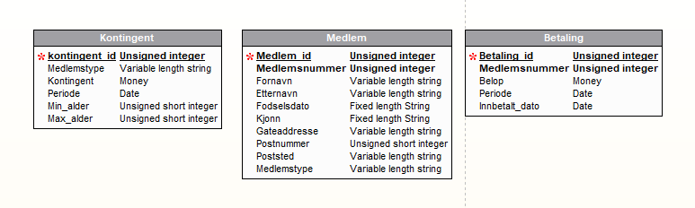
Datamodell
Velger en flat databasestruktur uten koblinger. Dette på grunn av at det ikke skal oppstå feil innlesningen fra Excel
Bruker SQL for å finne feilene i etterkant.
Sql for oppretting av tabeller ligger i «ddl.sql»

Slide 4
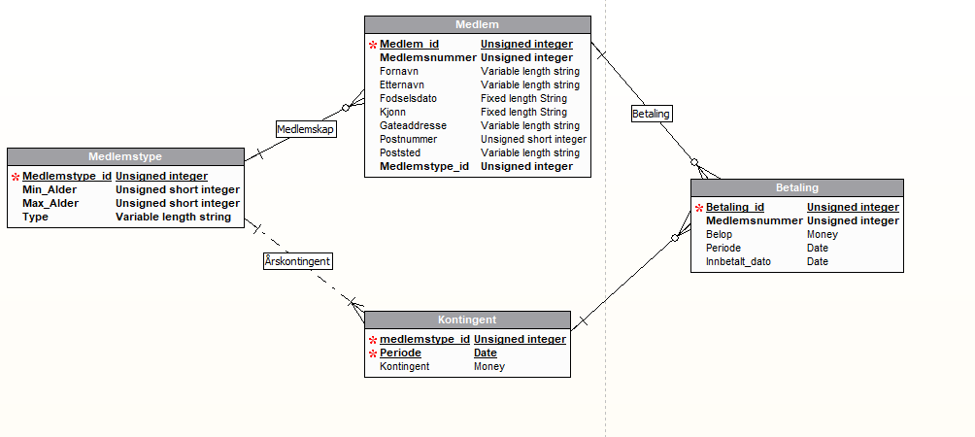
Alternativ datamodell
Hvis formålet med databasen hadde vært å erstatte systemet ville det vært mer fornuftig å sette opp en normalisert mer rigid datamodell med feilsjekk og fremmednøkler for å sikre konsistent data ved senere innlesning.

Slide 5
Database og innlesning fra Excel
Bruker MariaDB. (Allerede installert)
Enkleste måte for innlesning er å lagre Excel-arket som CVS. Må lagre en csv-fil for hver fane i Excelarket. Navngis med samme navn som fanen. Altså «betalinger.csv», «kontingent.csv» og «medlemmer.csv»
Data lastes inn ved å kjøre «import.sql». Skriptet må endres slik at det peker på korrekt filbane. Ved innlasting slettes alt innholdet i tabellene før alt innholdet hentes fra CSV-filene.
Postnumre og Poststed leses fra «Postnummerregister-ansi.txt» hentet fra https://data.norge.no/data/posten-norge/postnummer-i-norge
En forbedring ville være å lese fra REST-API til Bring.

Slide 6
Visninger
Det er laget forskjellige visninger i databasen. Definisjoner finnes i «visninger.sql»
v_alle_medlemmer: Alle medlemmer med alder.
v_feil_medlemstype: Lister opp medlemmer registrert med feil medlemstype
v_gale_innbetalinger: Gale innbetalinger sjekket opp mot registrert medlemstype.
v_gale_innbetalinger_korrigert_medlemstype: Gale innbetalinger som følge at av medlemstype ikke er korrekt.
v_gale_innbetalinger_medlemsnr: Innbetalinger utført av medlemmer uten unikt medlemsnummer

Slide 7
Rapport – backend.
Python FLASK som backend. Minimalistisk og superenkelt.
Henter tabellene fra visningene vi pandas som printer tabellen til html.
Hovedfil: «app.py»
Nødvendige avhengingheter er listet i «requirements.txt»

Slide 8
Rapport - Frontend
Oversikt over medlemmer er en enkel visning av alle medlemmer inkludert alder.
Tabellen kan sorteres på navn, medlemstype, alder og kjønn ved hjelp av javascript rammeverket «dataTables»
Visninger av feilrapporter på egne sider.
«Bootstrap» table-hover CSS-klassen gir en annen farge på raden musa ligger over. Radene markeres ved klikk.
Eksport til PDF ved hjelp av «jsPDF». Pluginen jspdf.plugin.autotable.js gir fine tabeller til PDF.

